Slide 1
การพัฒนาแนวทางการให้คะแนน ของข้อสอบชนิดเขียนตอบ

Slide 2
แนวคิดหลัก
ข้อสอบชนิดเขียนตอบเป็นข้อสอบที่เปิดโอกาสให้ผู้เรียนแสดงระบบการคิด ระบบการแก้ปัญหา และการสื่อสารกระบวนการคิดและการแก้ปัญหาผ่านตัวหนังสือ สัญลักษณ์ต่าง ๆ ทางคณิตศาสตร์ จึงใช้การวัดและประเมินผลครบทุกมิติของพฤติกรรมและสามารถวัดความรู้เกี่ยวกับทักษะและกระบวนการได้อีกด้วย ข้อสอบชนิดเขียนตอบอาจมีวิธีได้มาซึ่งคำตอบหรือแนวคิดที่หลากหลาย นักเรียนอาจใช้วิธีการใดวิธีการหนึ่งหรือหลายวิธีประกอบกัน ดังนั้นการสร้างข้อสอบชนิดเขียนตอบต้องสร้างเกณฑ์การให้คะแนนที่มีความชัดเจนและครอบคลุมประเด็นต่าง ๆ อย่างครบถ้วน

Slide 3
ข้อสอบชนิดเขียนตอบ
แบ่งได้เป็น 2 แบบ
- แบบจำกัดคำตอบ (restricted – response question) เป็นลักษณะข้อสอบที่ให้คิดและเขียนคำตอบภายใต้เงื่อนไข เกณฑ์หรือข้อความที่กำหนด โดยมีขอบข่ายของคำตอบที่ชัดเจน โดยอาจเป็นคำตอบสั้น หรือแสดงแนวคิดในการหาคำตอบ
- แบบไม่จำกัดคำตอบหรือเขียนอย่างอิสระ (unrestricted response or extended response question) เป็นลักษณะข้อสอบที่ให้อิสระในการคิด โดยเปิดโอกาสให้คิดภายใต้หลักวิชาที่สมเหตุสมผล ต้องมีเกณฑ์หรือประเด็นในการให้คะแนนที่ชัด

Slide 4
หลักการสร้างข้อสอบชนิดเขียนตอบ

Slide 5
1) สถานการณ์หรือคำถามต้องมีความชัดเจน และสามารถสื่อความหมายให้เข้าใจตรงกันได้
2) สถานการณ์หรือคำถามควรสะท้อนความรู้ความเข้าใจ การนำไปใช้ ทักษะและกระบวนการทางคณิตศาสตร์
3) ควรใช้สถานการณ์หรือคำถามที่วัดการคิดและมิติด้านลำดับขั้นทางสติปัญญาที่สูงกว่าขั้นจำ
4) ต้องกำหนดกรอบแนวการตอบตามประเด็นของสถานการณ์หรือคำถาม และครอบคลุมคำตอบที่เป็นไปได้ทั้งหมด
5) มีการกำหนดเกณฑ์การให้คะแนนอย่างครอบคลุมและชัดเจน โดยการกำหนดประเด็นการให้คะแนนและน้ำหนักคะแนนแต่ละประเด็นไว้ด้วย

Slide 6
องค์ประกอบของเกณฑ์การประเมิน

Slide 7

1) เกณฑ์หรือประเด็นที่จะประเมิน (criteria) เป็นการพิจารณาว่าการปฏิบัติงานหรือผลงานนั้นประกอบด้วยคุณภาพอะไรบ้าง 2) ระดับความสามารถหรือระดับคุณภาพ (performance level) เป็นการกำหนดจำนวนระดับเกณฑ์ว่ากำหนดกี่ระดับ ส่วนมากจะกำหนด 3-6 ระดับ
3) การบรรยายคุณภาพของแต่ละระดับความสามารถ (quality description) เป็นการเขียนคำอธิบายความสามารถให้เห็นถึงความแตกต่างอย่างชัดเจนในแต่ละระดับ ซึ่งจะทำให้ง่ายต่อ การตรวจให้คะแนน

Slide 8
แนวทางการให้คะแนนแบบรูบริคมีความสำคัญในการประเมินการเรียนรู้ 2 ด้าน ดังนี้
ช่วยในการสอน
ทำให้ผู้สอนได้เจาะจงไปที่การเรียนรู้มากกว่าการเน้นตามสิ่งที่ตนต้องการ “สอน” นับว่าเป็นเครื่องมือที่ช่วยเชื่อมโยงระหว่างการสอนกับการประเมิน
ช่วยในการเรียนรู้
ผู้เรียนได้รู้ถึงเป้าหมายของการเรียนรู้ และความคาดหวังของการเรียนนั้น ๆ
หากใช้รูบริคเพื่อมุ่งเน้นการประเมินพัฒนาการของผู้เรียนและให้โอกาสผู้เรียนได้ฝึกฝนซ้ำ เกณฑ์ประเมินรูบริคจะช่วยให้เห็นถึงการพัฒนาระดับความสามารถไปสู่เป้าหมายการเรียนรู้

Slide 9
ชนิดของเกณฑ์การให้คะแนน

Slide 10
โดยทั่วไปจะใช้เกณฑ์ 2 ลักษณะดังนี้
1) การใช้เกณฑ์แบบรวม (holistic rubrics) เพื่อประเมินผลในองค์รวมหรือแบบภาพรวมที่ต้องการผลสรุปของประเด็นสำคัญ ๆ ซึ่งการเขียนเกณฑ์ประเมินแบบรวมนั้น ต้องอธิบายลักษณะของงานในแต่ละระดับ และครอบคลุมคุณภาพ ห้ามเขียนแบบเพ้อฝัน เกินจริง จนนักเรียนไม่สามารถปฏิบัติได้

Slide 11
2) การใช้เกณฑ์ย่อย (analytic rubrics) ซึ่งเป็นเกณฑ์ประเมินประเด็นย่อย ๆ โดยการ แยกองค์ประกอบย่อย เพื่อตรวจคุณภาพในรายละเอียด และนำผลป้อนกลับไปใช้ประโยชน์ทันที เช่น ปรับปรุงวิธีการจัดการเรียนรู้ พัฒนานักเรียนระหว่างการเรียนรู้ การเขียนเกณฑ์ประเมิน แบบย่อยนั้นจะดีกว่าแบบรวม เพราะมีความเป็นปรนัยในการให้คะแนนมากขึ้น และในการตัดสินใจให้คะแนน ครูตัดสินใจได้ง่าย โดยการให้ระดับคะแนนนั้น อาจกำหนดให้แต่ละประเด็น มีน้ำหนักเท่ากันในทุกประเด็นหรือน้ำหนักแตกต่างกันก็ได้

Slide 12
ข้อดีและข้อจำกัดของข้อสอบชนิดเขียนตอบ
ข้อดี | ข้อจำกัด
- สามารถวัดพฤติกรรมและการคิดขั้นสูงของผู้เรียนได้ - เป็นการเปิดโอกาสให้ผู้เรียนได้แสดงองค์ความรู้และการคิดผ่านภาษาหรือสัญลักษณ์ทาคณิตศาสตร์ - ผู้เรียนมีโอกาสเดาคำตอบได้ยาก - สามารถวินิจฉัยข้อผิดพลาดของผู้เรียนได้ดี - วัดทักษะและกระบวนการทางคณิตศาสตร์ได้ | - มีความเป็นปรนัยต่ำ - ข้อสอบบางข้ออาจใช้เวลานานในการ หาคำตอบ - ใช้เวลาในการให้คะแนนค่อนข้างนาน - ข้อสอบบางข้อมีวิธีการแก้ปัญหาได้หลากหลาย อาจมีผลต่อการกำหนดเกณฑ์การให้คะแนน - ลายมือของผู้เรียนอาจมีผลต่อความเที่ยงตรง ในการให้คะแนน

Slide 13
กำหนดมาตรฐาน และตัวชี้วัด ที่ต้องการประเมิน
กำหนดจุดประสงค์การเรียนรู้ ที่ต้องการวัดและประเมินผล
สร้างข้อสอบ และตรวจสอบคุณภาพ
แก้ไขและนำไปใช้กับนักเรียน
ขั้นตอนการสร้างข้อสอบ

Slide 14
ตัวอย่างที่ 1
สาระการเรียนรู้คณิตศาสตร์
สาระที่ 1 จำนวนและพีชคณิต
มาตรฐาน ค 1.3 ใช้นิพจน์ สมการ และอสมการ อธิบายความสัมพันธ์หรือช่วยแก้ปัญหาที่กำหนดให้
ตัวชี้วัด ม.3/3 ประยุกต์ใช้ระบบสมการเชิงเส้นสองตัวแปรในการแก้ปัญหาคณิตศาสตร์
ระดับพฤติกรรม
€ เข้าใจ ✓ ประยุกต์ใช้ € วิเคราะห์ € ประเมินค่า € สร้างสรรค์
ข้อสอบ
ฟ้าแบ่งผลไม้ 198 ผล ออกเป็นสองกอง โดยให้ 3 ใน 4 ของผลไม้กองที่หนึ่งมากกว่า 5 ใน 7 ของผลไม้ กองที่สองอยู่ 5 ผล จงแสดงแนวคิดในการหาจำนวนผลไม้กองที่หนึ่ง

Slide 15
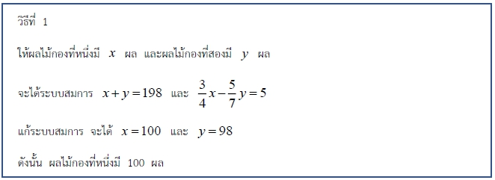
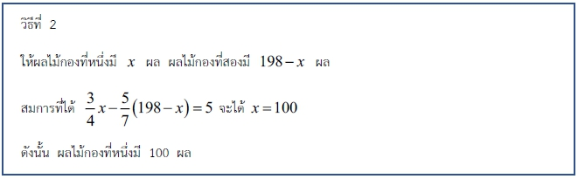
แนวคิดคำตอบ

Slide 16
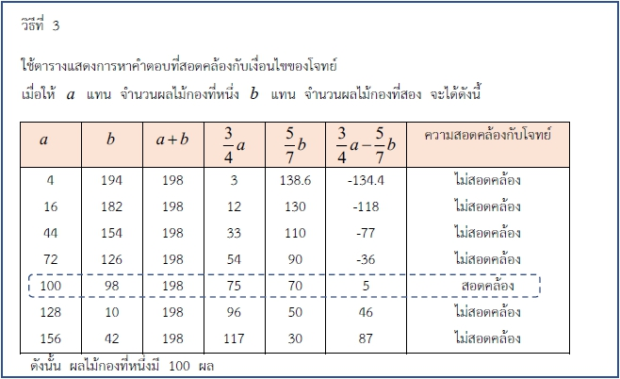

Slide 17
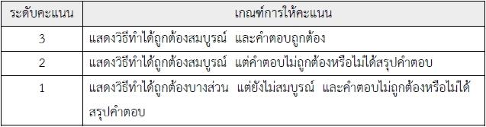
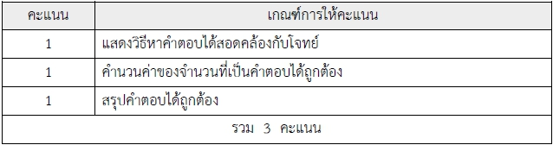
การให้คะแนนเกณฑ์รวม
การให้คะแนนเกณฑ์แบบย่อย

Slide 18
“ คิดก่อนสร้าง ”

Slide 19
จงเขียนแนวทางการให้คะแนนของสถานการณ์ต่อไปนี้
ลิฟท์มีลูกกวาดจำนวนหนึ่ง แบ่งให้เพชรไป 1/3 ของทั้งหมด และแบ่งให้จูนไป 1/4 ของที่เหลือ ทำให้ลิฟท์เหลือลูกกวาด 24 เม็ด เดิมลิฟท์มีลูกกวาดกี่เม็ด

Slide 20
จงเขียนแนวทางการให้คะแนนของสถานการณ์ต่อไปนี้
เพชรขายไส้กรอกบริเวณหน้าโรงเรียน ซึ่งต้นทุนของไส้กรอกชิ้นละ 10.50 บาท
โดยกำหนดราคาขายชิ้นละ 18 บาท และเสียค่าเช่าที่ในการขายวันละ 100 บาท
ในหนึ่งวัน เพชรต้องขายไส้กรอกได้อย่างน้อยกี่ชิ้น จึงจะได้กำไรมากกว่า 400 บาท

Slide 21
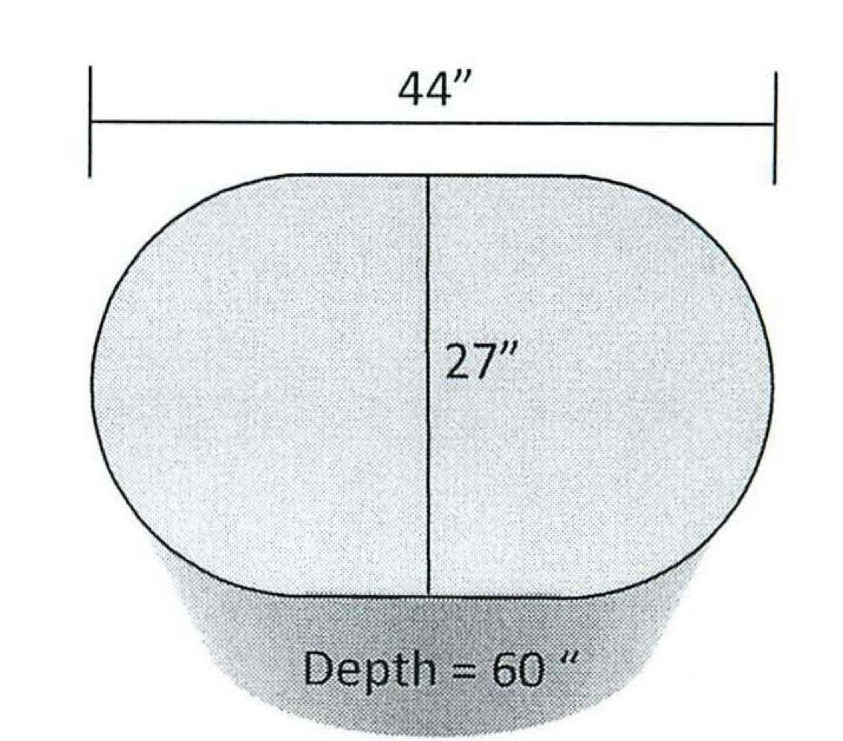
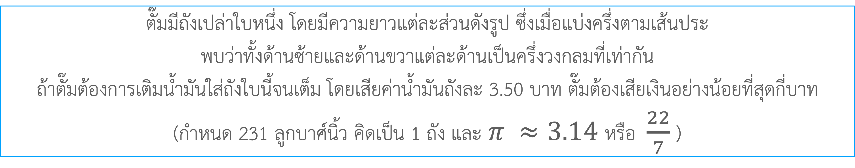
จงเขียนแนวทางการให้คะแนนของสถานการณ์ต่อไปนี้
ตั๊มมีถังเปล่าใบหนึ่ง โดยมีความยาวแต่ละส่วนดังรูป ซึ่งเมื่อแบ่งครึ่งตามเส้นประ พบว่าทั้งด้านซ้ายและด้านขวาแต่ละด้านเป็นครึ่งวงกลมที่เท่ากัน ถ้าตั๊มต้องการเติมน้ำมันใส่ถังใบนี้จนเต็ม โดยเสียค่าน้ำมันถังละ 3.50 บาท ตั๊มต้องเสียเงินอย่างน้อยที่สุดกี่บาท
(กำหนด 231 ลูกบาศ์นิ้ว คิดเป็น 1 ถัง และ $π ≈3.14 หรือ \frac{22}{7}$ )
ยาว 44 นิ้ว
กว้าง 27 นิ้ว
ลึก 60 นิ้ว

